Slide 1
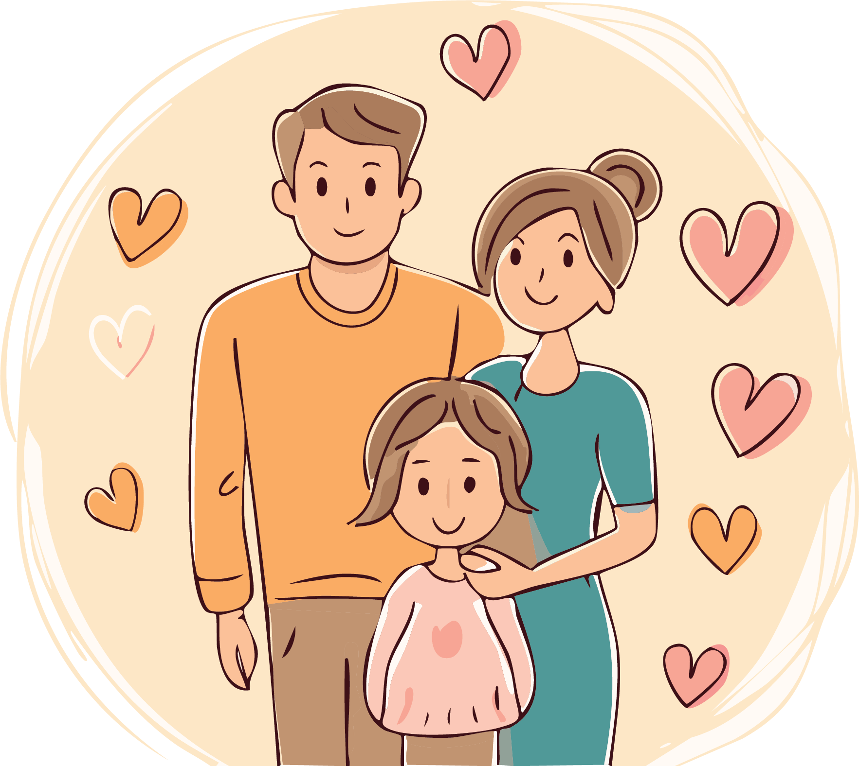


بــــــــــــّر
الوالدين
Notes:
تم تنزيل هذا القالب من موقع ingez-ppt.com روابط تحميل الخطوط المستخدمة :
https://fonts.google.com/specimen/Harmattan?subset=arabic

Slide 2
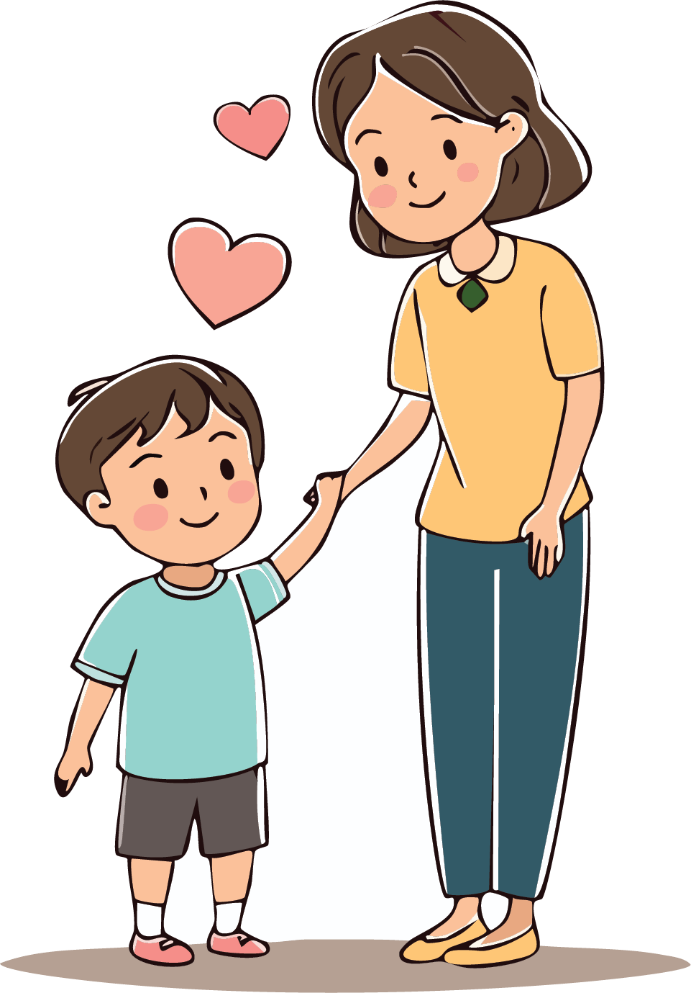
ما معنى بر الوالدين؟
برّ الوالدين يعني أن نعامل والدينا بلطف واحترام، وأن نسمع كلامهم، ونساعدهم، ونقول لهم كلمات جميلة.وهو أن نكون طيبين معهم ونبتعد عن الصراخ أو الغضب.
Notes:
تم تنزيل هذا القالب من موقع ingez-ppt.com روابط تحميل الخطوط المستخدمة :
https://fonts.google.com/specimen/Harmattan?subset=arabic

Slide 3
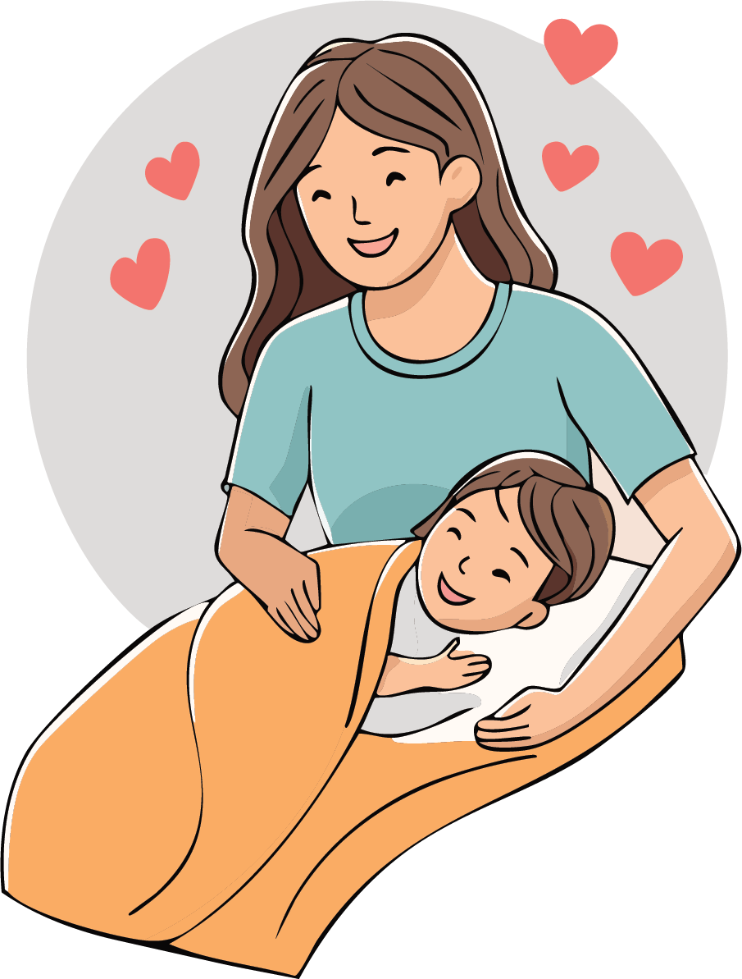
لماذا نبر والدينا؟
أبي وأمي أحباني وربّياني، سهرا عليّ عندما كنت مريضًا، وأطعماني، وألبساني.
هما سبب سعادتي، ويستحقان مني كل الاحترام والشكر.
Notes:
تم تنزيل هذا القالب من موقع ingez-ppt.com روابط تحميل الخطوط المستخدمة :
https://fonts.google.com/specimen/Harmattan?subset=arabic

Slide 4

من وصانا ببر الوالدين؟
الله سبحانه وتعالى هو من أمرنا ببرّ الوالدين، ووضعه بعد عبادته مباشرة.
قال تعالى : "وَقَضَىٰ رَبُّكَ أَلَّا تَعْبُدُوا إِلَّا إِيَّاهُ وَبِالْوَالِدَيْنِ إِحْسَانًا"(سورة الإسراء: 23)
وكان النبي محمد ﷺ يوصي الصحابة ببرّ الوالدين، ويقول:"رِضا اللهِ في رِضا الوالد، وسخط الله في سخط الوالد"
Notes:
تم تنزيل هذا القالب من موقع ingez-ppt.com روابط تحميل الخطوط المستخدمة :
https://fonts.google.com/specimen/Harmattan?subset=arabic

Slide 5

كيف أبر والديّ؟
أستأذن قبل أخذ أي شيء.
أقول: "شكرًا – جزاك الله خيرًا – أحبك".
أساعد في ترتيب المنزل.
لا أرفع صوتي عليهم.
أدعو لهم دائمًا.
Notes:
تم تنزيل هذا القالب من موقع ingez-ppt.com روابط تحميل الخطوط المستخدمة :
https://fonts.google.com/specimen/Harmattan?subset=arabic

Slide 6
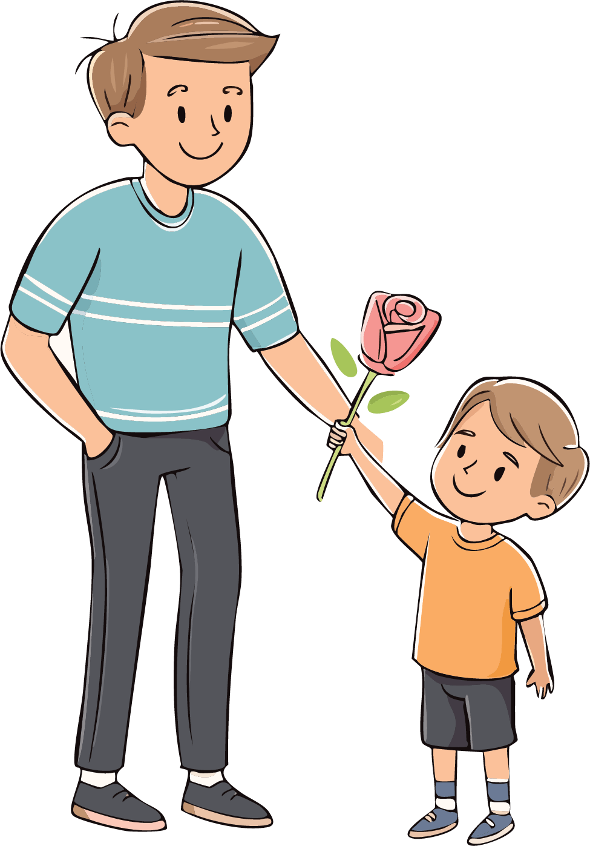
كلمات جميلة
أقولها لوالديّ
"أحبك يا أمي!"
"شكرا يا أبي لأنك تعمل لأجلنا!"
"أنتما أفضل أب وأم في العالم!"
قول هذه الكلمات يدخل الفرح إلى قلوبهم.
Notes:
تم تنزيل هذا القالب من موقع ingez-ppt.com روابط تحميل الخطوط المستخدمة :
https://fonts.google.com/specimen/Harmattan?subset=arabic

Slide 7

ماذا يحدث
إذا لم أبرّ والديّ؟
إذا أغضبت والديّ، فإنهم سيحزنون، والله لن يرضى عني.
قد أخسر بركتهم ودعواتهم، وأشعر بالحزن والوحدة.
برّ الوالدين طريق إلى السعادة، أما عقوقهم فهو طريق الضيق.
Notes:
تم تنزيل هذا القالب من موقع ingez-ppt.com روابط تحميل الخطوط المستخدمة :
https://fonts.google.com/specimen/Harmattan?subset=arabic

Slide 8

الختام – ماذا تعلمنا؟
أحب ابي وامي
✔ برّ الوالدين واجب علينا
✔ هو سبب رضا الله عنا
✔ يجب أن نساعدهم ونحترمهم
✔ كلماتنا الطيبة تجعلهم يفرحون
✔ لنكن بارين دومًا!
Notes:
تم تنزيل هذا القالب من موقع ingez-ppt.com روابط تحميل الخطوط المستخدمة :
https://fonts.google.com/specimen/Harmattan?subset=arabic

Slide 9
شكــــرا
لكــــــم
Notes:
تم تنزيل هذا القالب من موقع ingez-ppt.com روابط تحميل الخطوط المستخدمة :
https://fonts.google.com/specimen/Harmattan?subset=arabic

Slide 12
أضف نص هنا

Slide 13

Notes:
هذا القالب من تصميم موقع انجز ( ingez-ppt.com ) : موقع عربي متخصص بتصميم قوالب البوربوينت باللغة العربية

Slide 14

تم تصميم هذا القالب بواسطة
ingez-ppt.com
الخطوط المستخدمة في القالب
Harmattan الرابط
تم تصميم هذا القالب بواسطة موقع انجز ingez-ppt
ولا يحق لأي شخص إعادة نشر أو توزيع ملفات القوالب
أو إصدارات معدلة في مواقع أخرى بدون إذن خطي من انجز
Notes:
تم تنزيل هذا القالب من موقع ingez-ppt.com روابط تحميل الخطوط المستخدمة :
https://fonts.google.com/specimen/Harmattan?subset=arabic

